Slide 1








Inovativní postupy pro zabezpečení činností k ochraně krajiny
Moderátor: Petr Egreši
Pavel
DOUBEK
Michal
POCHOP
Michal
VOTOČEK
Veronika SOBOTKOVÁ
Richard
VALNÝ

Slide 2
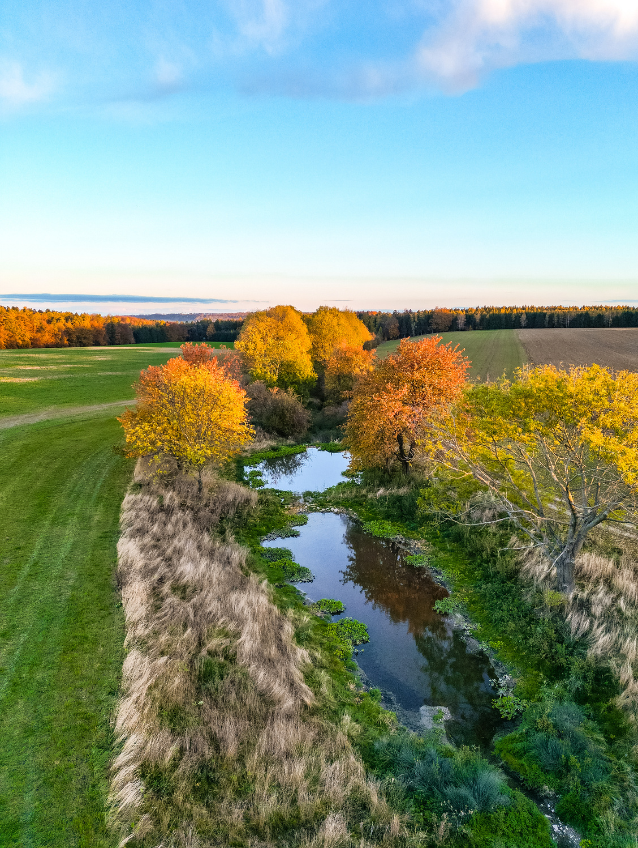

Hlavní témata
Obnova katastrálního operátu

Slide 3
Inovativní postupy pro zabezpečení činností k ochraně krajiny
Moderátor: Petr Egreši
Pavel
DOUBEK
Michal
POCHOP
Michal
VOTOČEK
Veronika SOBOTKOVÁ
Richard
VALNÝ

Slide 4
Hlavní témata
Obnova katastrálního operátu
Plány společných zařízení

Slide 5
Inovativní postupy pro zabezpečení činností k ochraně krajiny
Moderátor: Petr Egreši
Pavel
DOUBEK
Michal
POCHOP
Michal
VOTOČEK
Veronika SOBOTKOVÁ
Richard
VALNÝ

Slide 6
Hlavní témata
Obnova katastrálního operátu
Plány společných zařízení
Dokumentace technického řešení

Slide 7
Inovativní postupy pro zabezpečení činností k ochraně krajiny
Moderátor: Petr Egreši
Pavel
DOUBEK
Michal
POCHOP
Michal
VOTOČEK
Veronika SOBOTKOVÁ
Richard
VALNÝ

Slide 8
Hlavní témata
Obnova katastrálního operátu
Plány společných zařízení
Dokumentace technického řešení
Výměnný formát PÚ

Slide 9
Inovativní postupy pro zabezpečení činností k ochraně krajiny
Moderátor: Petr Egreši
Pavel
DOUBEK
Michal
POCHOP
Michal
VOTOČEK
Veronika SOBOTKOVÁ
Richard
VALNÝ

Slide 10
Hlavní témata
Obnova katastrálního operátu
Plány společných zařízení
Dokumentace technického řešení
Výměnný formát PÚ
Využití GPS zařízení a dronů

Slide 11
Inovativní postupy pro zabezpečení činností k ochraně krajiny
Moderátor: Petr Egreši
Pavel
DOUBEK
Michal
POCHOP
Michal
VOTOČEK
Veronika SOBOTKOVÁ
Richard
VALNÝ

Slide 12
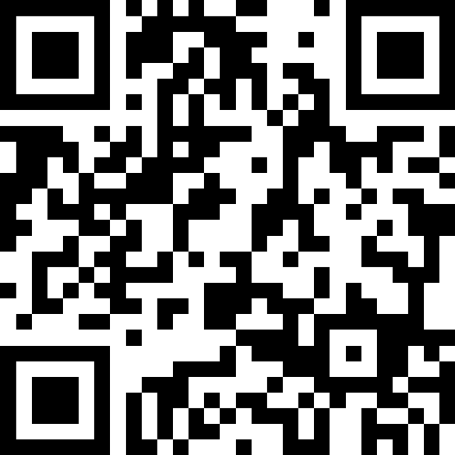


XXIV. KONFERENCE
POZEMKOVÝCH ÚPRAV
2024
,,Udržitelnost a možnosti rozvoje venkovského prostoru”
19. - 20. 11. 2024
Vaše dotazy

